Slide 1
Obiettivi del nuovo esperimento:
tecnologie e applicazioni

Slide 2
Obiettivi del nuovo esperimento: tecnologie
Un obiettivo generale deve essere quello di continuare l'esplorazione
delle tecnologie più innovative per rivelatori a pixel ed elettronica ad
alte prestazioni (pixel piccoli, alto rate, basso materiale, ecc..).
L'utilizzo di queste tecnologie è una condizione necessaria per essere competitivi rispetto ad altri gruppi internazionali ed espandere il nostro campo applicativo da HEP a FEL, adroterapia,….
E’ necessario mantenere e rafforzare le competenze acquisite finora sul nanoscale CMOS (65 nm), integrazione 3D
Questi sviluppi tecnologici sono considerati strategici dalla Commissione 5, come dimostrato dal supporto che è stato dato a SLIM5 e VIPIX.

Slide 3
Small pixels, high rate,….
Dai vari documenti sulle specifiche e prestazioni dei rivelatori per FEL, appare molto chiaro che sarebbe necessario avere sensori a pixel con pitch 50 μm o anche inferiore, in grado di gestire un elevato frame rate.
CMOS 65 nm e/o integrazione 3D possono fornire lo strumento tecnologico adeguato
From P. Siddons
From Report of Working Group on XPCS experiments at XFEL (2010):
The required angular resolution of the detector is 2-3 μrad. In order to achieve this resolution a pixel size well below 100 μm plus a transverse floor space of at least 10 m in the experimental hutch is required.
….
In order to obtain a significant counting statistics in an acceptable time 10⁸ pixels are required.
…..
The frame rate should be as high as possible under these specifications.

Slide 4
Obiettivi del nuovo esperimento: applicazioni
Un R&D su sistemi basati su rivelatori a pixel per FEL, adroterapia condivide alcune linee guida di interesse anche per applicazioni a tracciatori di particelle in ambito HEP (e.g., high-density analog & digital electronics in the pixel cell)
Tuttavia, alcune specifiche sono nettamente diverse. Per fare un paio di esempi, in quasi tutti gli esperimenti a FEL è necessaria una elevata risoluzione analogica sulla carica raccolta dal pixel (8-9 bit), insieme alla capacità di rivelare singoli fotoni e di operare su elevatissimo range dinamico. Inoltre, di norma non si leggono le matrici in modo sparsificato (potrebbe essere un punto su cui elaborare idee interessanti).
Si deve competere con gruppi e collaborazioni già attivi nel settore da diversi anni
Obiettivi realistici in un arco di 3 anni:
essere in condizione di partecipare con successo alle prossime call XFEL, LCLS, ecc., a progetti europei,…
far progredire lo sviluppo su alcune tecnologie chiave per i sensori e l’elettronica
realizzare un dimostratore che possa essere proposto per un test su un fascio

Slide 5
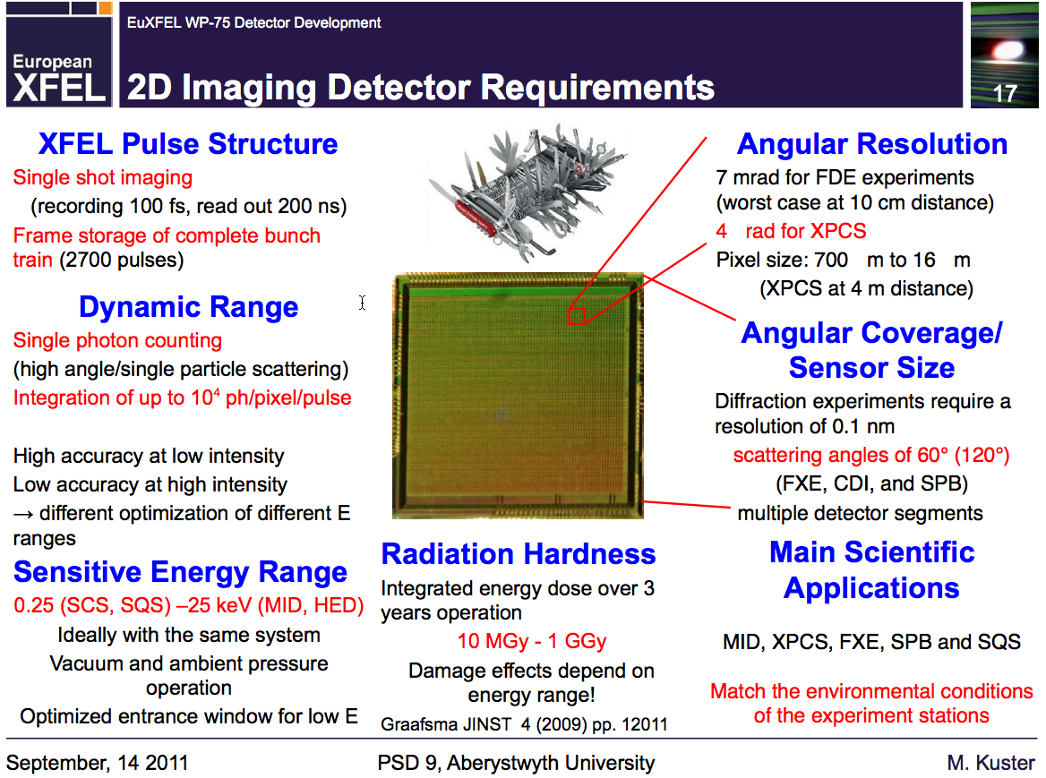
μ
μ
μ

Slide 6
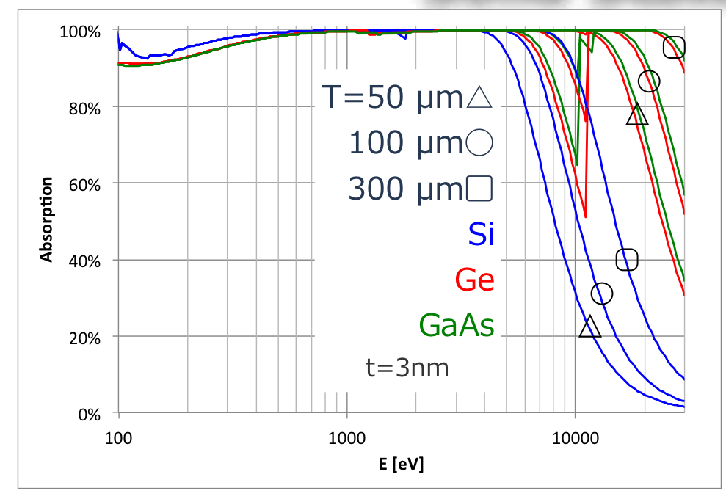
Tecnologie per i sensori: FEL
Un substrato ad alta resistività “detector grade” completamente svuotato fornisce la risoluzione “spettroscopica” necessaria per la rivelazione di singoli fotoni. Per raggi X “duri”, è necessario un elevato spessore.
Per le applicazioni FEL, sensori a pixel ad alta resistività competono con dispositivi come pnCCD, SDD, DEPFET (nella versione XFEL, spessore 450 μm, in futuro 1 mm).
I sensori a pixel fabbricati da FBK sono i nostri “workhorse”.

Slide 7
CMOS sensors per applicazioni FEL
I sensori CMOS hanno un limitato spessore attivo (10-15 μm), che inoltre è complicato svuotare completamente (a meno di usare tecnologie CMOS HV, su cui altri stanno elaborando proposte INFN).
Potrebbero essere utilizzati per rivelazione di raggi X di energia relativamente bassa (vedi successiva slide).
Per soddisfare specifiche aggressive sulle dimensioni dei pixel e/o sul rate di lettura e/o sulla profondità di memoria, è molto interessante una soluzione a due strati “omogenei” (stessa tecnologia) con integrazione 3D “via last” (talk di Lodovico Ratti), in cui uno strato funge anche da supporto meccanico del sensing layer sottile.

Slide 8
PERCIVAL project (DESY/RAL)
photodiodes
e-
backthinned
(~12um) epi Si
embedded
circuitry
handling wafer
board
Aspired performance parameters:
Primary energy range 250 eV – 1 keV (will work from <200 eV to few keV)
12 μm Si sensitive volume with 25 μm pixels ⇒ 4k × 4k pixel sensor
4 sensors in cloverleaf arrangement can make up 64 Mpixel (20cm x 20cm)
back-illuminated, back-thinned for uniform QE > 90%
120 Hz frame rate and lower
2-side buttable (space between active pixel edges on the order of 1mm)
electronic noise < 15e-, “full well” ~ 20 Me-
Multi-gain approach to access full dynamic range,
all gains active all the time
Notes:
8

Slide 9
Tecnologie per i sensori: adroterapia
Il tema dei “pixel sottili” è un nostro cavallo di battaglia
Per un monitor di fascio intercettivo in adroterapia, la bassa quantità di materiale è probabilmente l’aspetto tecnologicamente più critico: lo spessore totale dell’oggetto sul fascio deve essere inferiore a 50 μm, possibilmente 20 μm (v. talk di M- Manghisoni).
Il requisito sullo spessore rende i MAPS candidati ideali per queste applicazioni. Per i sensori CMOS, la tecnologia INMAPS/Tower sembra adesso la più promettente.
Nel nuovo esperimento, esploriamo i processi di
assottigliamento fino a spessori di 20 - 30 μm.

Slide 10
Tecnologie per l’elettronica di front-end
Il CMOS 130nm è l'attuale standard della progettazione microelettronica per tracciatori di particelle (upgrade LHC) e per gli strumenti XFEL.
Può essere la base per realizzare prototipi di pixel ibridi che nell'arco di 3 anni potremmo proporre di collaudare in un'applicazione reale.
Tuttavia, se non vogliamo ripetere ciò che altri gruppi già stanno facendo da alcuni anni per i FEL, bisogna andare oltre, sfruttando le nuove tecnologie per superare alcune limitazioni attuali (e.g., dimensione dei pixel, capacità di memoria nel pixel).
Le strade sono due: integrazione 3D e CMOS 65nm. Dobbiamo essere presenti su questi fronti per mantenere le nostre competenze ed evitare che altri propongano oggetti potenzialmente migliori dei nostri grazie a un vantaggio tecnologico.

Slide 11
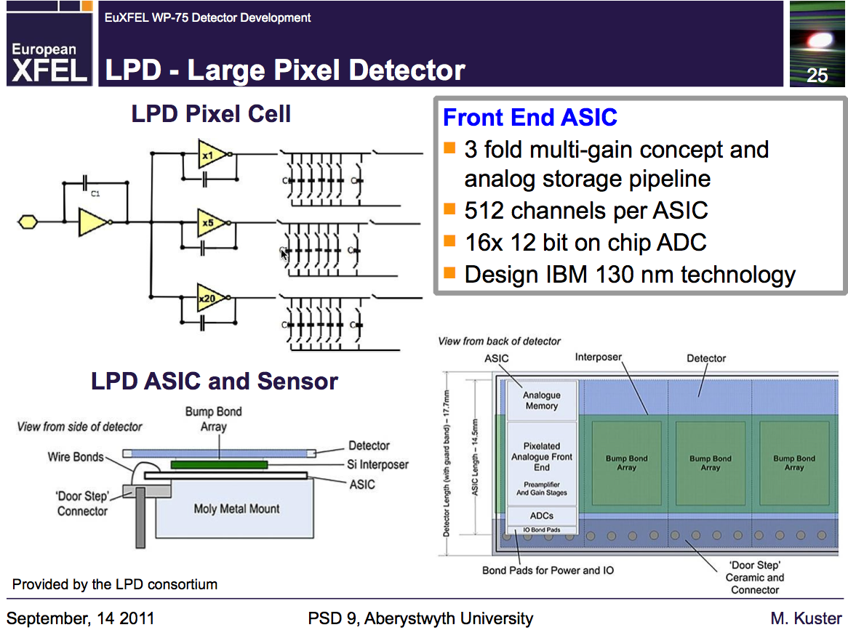

Slide 12
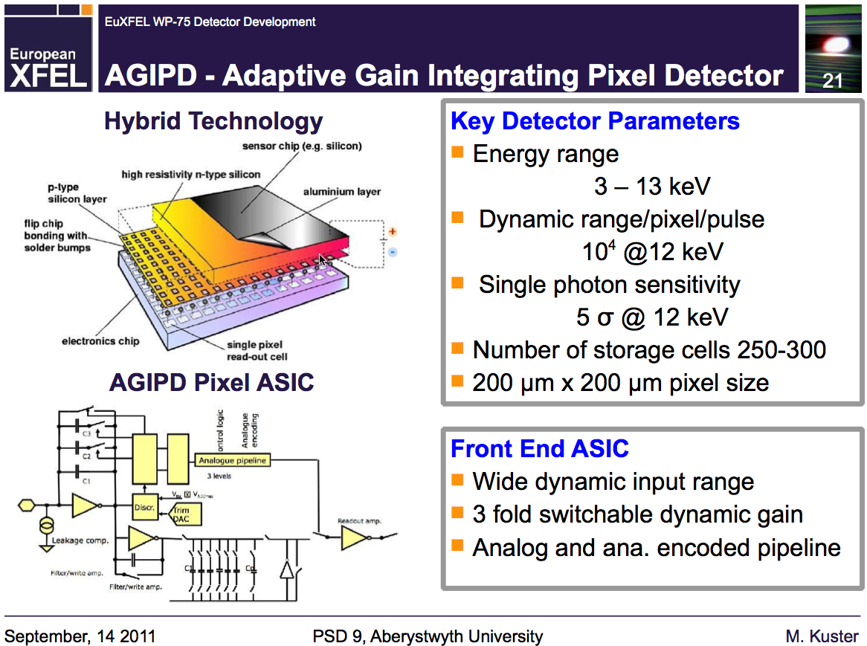

Slide 13
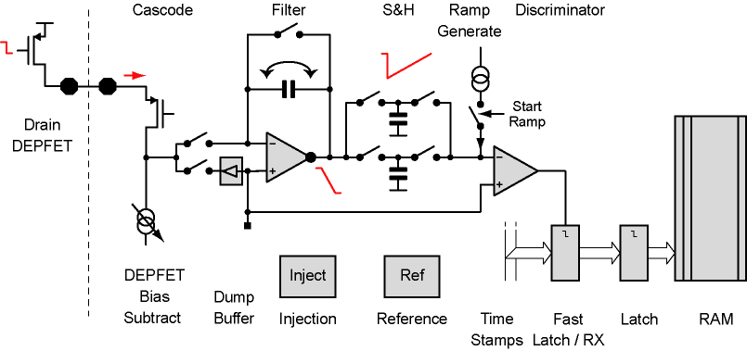
DSSC overview - ASIC
ASIC final format : 64 x 64 pixels
130 nm CMOS Process C4 Bumps
Single slope ADC
MPI, DESY HeidelbergSiegen Milano Bergamo
Every ASIC pixel comprises in 206 x 236 µm:
A trapezoidal analog filter (optimum filter for white series noise)
A single slope 8 bit ADC (9 bit for f≤2.2 MHz)
An SRAM able to store ≥640 frames
Gain and offset can be adjusted pixel-wise

Slide 15
Da ricordare: ogni train contiene 2700 bunch

Slide 16
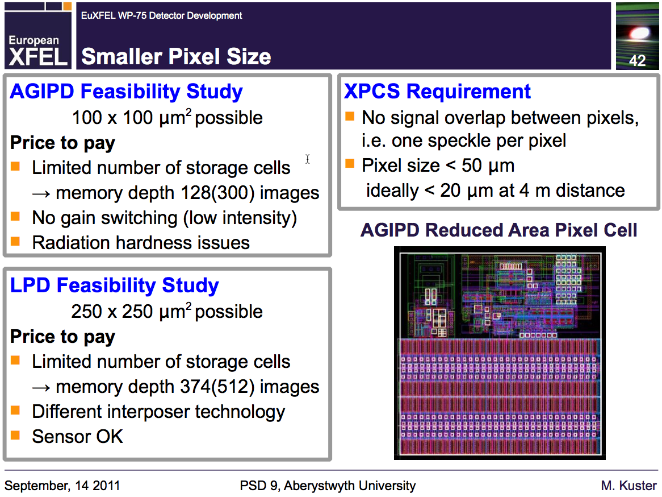

Slide 17
Integrazione 3D
Sul fronte Tezzaron/Chartered, oggetto di VIPIX, si può valutare nuovamente la situazione fra un paio di anni.
Invece, altre tecnologie meno aggressive (collaudate
già con buoni risultati nella nostra comunità come quelle di CEA-LETI-ELPIDIA, IZM, T-Micro) consentono di aumentare le funzionalità nei pixel (ADC, memoria) e/o ridurne le dimensioni e di eliminare completamente l'area morta (4-side buttability).
Non è necessaria un’elevata densità di interconnessioni (1 o 2 per pixel potrebbero essere sufficienti) e di TSV (solo nella periferia, eventualmente 1 per pixel se fosse utile)
Questo è un settore in cui è opportuno sfruttare delle possibili alleanze con altri (scientifiche e finanziarie), in AIDA o in altri progetti.

Slide 18
Un esempio di tecnologia TSV “via last” applicata a MEDIPIX, FEI4, 65nm chips

Slide 19
Un esempio di tecnologia di interconnessione potenzialmente ad alta densità: T-Micro

Slide 20
Chip di lettura FEL a integrazione 3D
Ci sono 2 possibili soluzioni in cui l’integrazione 3D può giocare un ruolo essenziale in un imager di raggi X a un FEL:
Sensore a pixel ad alta resistività + front-end chip con due strati CMOS 130nm, interconnessi con T-Micro e con TSV e RDL per l’accesso dal backside
Sensore a pixel ad alta resistività + front-end chip a singolo strato CMOS 65nm, con TSV e RDL per l’accesso dal backside
Si può aprire la strada anche a una terza soluzione:
Sensore CMOS + chip (prevalentemente) digitale
I vantaggi consistono nel possibilità di integrare in pixel piccoli (50 μm x 50 μm) elettronica ad alta densità, con architetture diverse, ad esempio:
LCLS: ADC ad alta risoluzione, lettura interbunch (120 Hz)
XFEL: ADC ad alta risoluzione, memorizzazione dei 2700 frame nel bunch train e lettura intertrain, oppure lettura veloce durante il bunch train (con “timestamping” di ciascun frame a 4.5 MHz)

Slide 21
Idea for a 4-side buttable system with a pixel sensor and a double-layer 130 nm readout chip
In the first layer, the matrix with pixel readout cells, in which several pixels share memory buffers, logic blocks for communication with the second layer, and, possibly, the ADC. The macropixel size (2x2 pixels, 2x4, …) has to be carefully evaluated to optimize readout efficiency. Peripheral TSVs connect to the second layer, which contains circuits that are usually located in the periphery (readout, power distribution,…) and, possibly, a large memory. The second layer is also connected to the outside world by peripheral TSVs.
Pixel detector
Bump bonding
100um thick mixed-signal ASIC
“T-micro” bonding and RDL
ASIC with peripheral readout architecture and memory
PCB
PCB
with connector

Slide 22
Even fancier idea for a 4-side buttable system with a pixel sensor and a double-layer 130 nm readout chip
In the first layer, the matrix can be arranged in “macropixel” regions, in which several pixels share memory buffers, logic blocks for communication with the second layer, and, possibly, the ADC. The macropixel size (2x2 pixels, 2x4, …) has to be carefully evaluated to optimize readout efficiency. Each macropixel uses a TSV to connect to the second layer (may need vias with large aspect ratio), which contains readout circuits that are usually located in the periphery, and, possibly, a large memory. The second layer is connected to the outside world by peripheral TSVs.
Pixel detector
Bump bonding
100um thick mixed-signal ASIC
“T-micro” bonding
ASIC with peripheral readout architecture and memory
PCB
PCB
with connector

Slide 23
3D chip
Tezzaron/Chartered for XPCS at light sources

Slide 24
Idea for a 4-side buttable system with a pixel sensor and a single-layer 65 nm readout chip
Classical bump bonding (with RDL)
TSVs module
back side
front side
front end chip (65 nm)
100 μm
Bump bonding or
more advanced interconnection
300 μm or more
sensor
HV
Vengono applicate soluzioni non aggressive dal punto di vista dell’integrazione 3D.

Slide 25
CMOS 65 nm
Il CMOS 65nm sarà il cavallo di battaglia di progetti molto interessanti in ambito HEP e non solo (CMOS imagers) nei prossimi anni, per i vantaggi associati alla densità di integrazione.
Il CERN sta organizzando una libreria condivisa in questa tecnologia nell’ambito di AIDA, con un contributo da molti partner fra cui l’INFN.
Nel PRIN2009, abbiamo in programma la realizzazione di un canale di lettura di pixel ad alta risoluzione temporale
Anche LBL si è mosso in questa direzione, con chip per pixel ATLAS e per column parallel CCDs.

Slide 26
LBNL 65nm submission

Slide 27
Summary: FEL applications
L'obiettivo dell'esperimento (arco temporale di 3-4
anni) deve essere quello di renderci in grado di partecipare con successo alle prossime call per nuovi sistemi di rivelazione, cercando di anticipare le specifiche dei nuovi programmi ai FEL.
Un riduzione della dimensione dei pixel è altamente desiderabile per alcune tipologie di esperimento; nessuno degli attuali sistemi per XFEL è in grado di fotografare tutti i 2700 impulsi di un bunch train; e così via.
In America, prima o poi (il time span è ovviamente più lungo) si farà NGLS, dove gli impulsi FEL avranno una frequenza di 1 MHz.

Slide 28
Next Generation Light Source

Slide 29
Summary: adroterapia
Sfruttiamo la nostra competenza sui pixel sottili proponendo un sensore CMOS estremamente assottigliato, per cui il CNAO ha già manifestato notevole interesse. L'interazione già avvenuta a Pavia per il FIRB ha già aperto questa strada, e sfrutterei questo lavoro preparatorio già fatto.
Sull'assottigliamento, credo che sia molto importante coinvolgere Strasburgo, che pure ha già manifestato interesse.
Il punto essenziale è capire la fattibilità dell'assottigliamento estremo. Potrebbe non essere necessario sviluppare dei sensori "ad hoc" almeno in una prima fase, ma si potrebbero utilizzare per i test di assottigliamento dispositivi eventualmente progettati per altri scopi.
Sull'accesso alla tecnologia Tower, scegliamo il “miglior offerente”; RAL può essere il provider (e non solo, se ci fosse un interesse comune sulle applicazioni).

Slide 30
Summary: accesso a tecnologie e wafer CMOS
Sfruttando gli MPW run organizzati dal CERN, potremmo realizzare due strati in CMOS 130 nm che poi vengono integrati verticalmente per fare un readout ad alte prestazioni per un FEL. Qui potremmo sfruttare molto lavoro già fatto; anche se ci vorrà uno sforzo progettuale notevole per adattarlo alla nuova applicazione. Questo potrebbe essere il "core” dell'esperimento.
Sul CMOS 65nm, visti i costi (comunque da valutare rispetto alla soluzione precedente) sarei più prudente, a meno che non troviamo (e consideriamo opportuno) avere un importante alleato internazionale.
Sfruttando le sinergie con AIDA, proseguiamo il lavoro di
caratterizzazione della tecnologia e l'integrazione di alcuni piccoli prototipi. Potremmo cercare i soldi per un chip "vero" in un progetto europeo che può (deve) essere ambizioso.

Slide 31
Dimostratore
E’ un oggetto da provare in un fascio entro un arco temporale relativamente breve.
Può essere basato su una versione meno aggressiva del readout a 130nm, con un solo layer e funzionalità ridotte o pixel più grandi, in cui collaudare molte soluzioni tecnologiche utili per il dispositivo finale (interconnessioni, TSV, architetture,…).
Necessariamente, deve essere visto come un passo intermedio verso la realizzazione di uno strumento più ambizioso, che supera lo stato dell’arte in modo non solo incrementale.

Slide 32
Ipotesi di organizzazione in WorkPackages
E’ importante evidenziare tutte le varie attività che vogliamo perseguire (e su cui, in buona parte, già stiamo lavorando).
WP1: High resistivity pixel sensors and CMOS sensors
WP2: Advanced CMOS (130 nm and 65 nm)
WP3: 3D integration
WP4: FEL and SL instruments
WP5: Hadrontherapy
WP6: DAQ

Slide 33
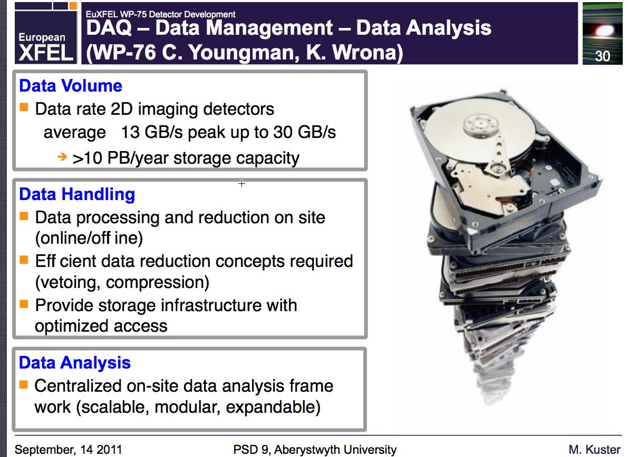
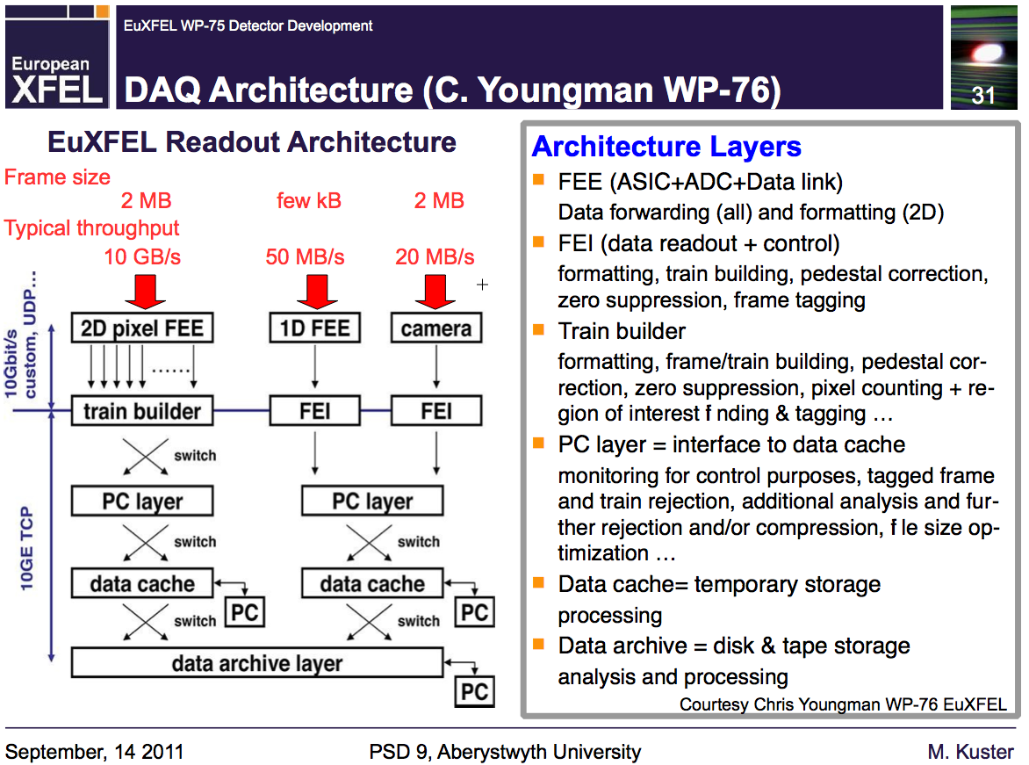
Interfaccia fra strumento e DAQ generale

Slide 34
Conclusioni
Un nuovo esperimento di Gruppo V deve soddisfare alcune (ovvie) condizioni.
Deve essere sostenibile in termini di manpower, tenendo conto dei numerosi impegni delle persone che presumibilmente afferiranno.
Deve essere convincente e avvincente, sia dal punto di vista tecnologico sia sotto il profilo degli obiettivi scientifici
Andranno valutate con attenzione le sinergie con i gruppi internazionali che sono interessati ai pixel a integrazione 3D, al 65 nm, alle applicazioni FEL e radioterapiche.

